Slide 1
CHANDRA ASRI WINDARSIH, SH.,M.Pd.
DINAMIKA MENJADI GURU HEBAT DI ERA MILENIAL

Slide 2
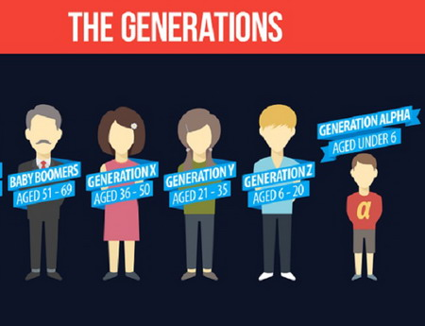

Slide 3
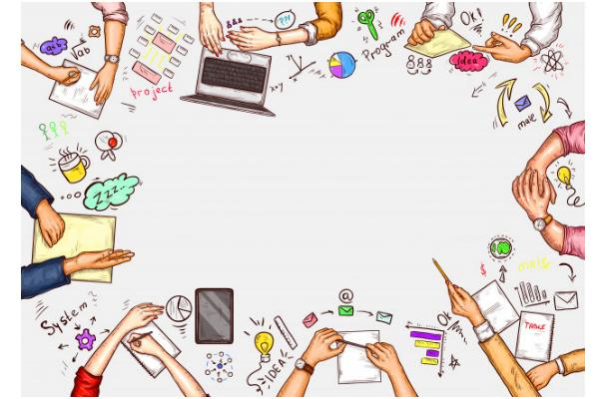
BAGAIMANA CARANYA … ???
BAGAIMANA CARANYA … ???

Slide 4
GURU
HEBAT Memenuhi kualifikasi Memiliki seluruh kompetensi pendidik
GURU HEBAT: -Memenuhi kualifikasi -Memiliki seluruh kompetensi pendidik

Slide 5
KOMPETENSI PEDAGOGIK (kemampuan guru dalam pengelolaan pembelajaran peserta didik)

Slide 6
KOMPETENSI PROFESIONAL
Kemampuan membimbing peserta didik memenuhi standar kompetensi yang ditetapkan dalam standar nasional pendidikan
kemampuan dalam menguasai dan mengemas materi pelajaran sesuai tingkat perkembangan kemampuan peserta didik serta jenjang dan jenis pendidikannnya.

Slide 7
Memiliki kompetensi Pedagogik yang dinamis. Artinya, dalam menjalani pengelolaan pembelajaran peserta didik, seorang guru harus memiliki keterbukaan terhadap teknik & metode pembelajaran.
Memiliki kompetensi Profesional yang progresif. Artinya, dalam melaksanakan profesinya seorang guru harus meningkatkan kemampuannya dalam menguasai pengetahuan bidang ilmu pengetahuan, teknologi, dan/atau seni dan budaya yang diampunya

Slide 8
KOMPETENSI SOSIAL
KOMPETENSI SOSIAL
KOMPETENSI KEPRIBADIAN

Slide 9
Memiliki kompetensi Kepribadian yang kian matang. Artinya, dalam melaksanakan tugas kesehariannya, seorang guru harus secara aktif, mandiri, dan berkelanjutan mengembangkan kepribadiannya menuju terwujudnya pribadi paripurna
Memiliki kompetensi Sosial yang efektif. Artinya, dalam melaksanakan pergaulan sehari-hari, seorang guru harus terus-menerus mengasah kecakapan sosialnya di tengah-tengah kehidupan bermasyarakat

Slide 10
Apa yang terpenting buat Guru dalam melaksanakan kegiatan Pembelajaran
Menciptakan Suasana Pembelajaran yang memungkinkan siswa menyerap sebanyak-banyaknya materi yang guru sampaikan
Mengembangkan kepribadian siswa secara utuh melalui pengembangan ranah Kognitif, Afektif, dan Psikomotorik mereka
Memberikan pembelajaran kepada siswa sesuai dengan Target Kurikulum yang harus dituntaskan

Slide 11
GURU INSPIRATIF vs GURU POPULIS
GURU Inspiratif :
guru yang diterima dengan baik kehadirannya oleh para siswa karena kecakapan pengajaran (materi & metode) dan pendidikan (motivasi & inspirasi) yang dikuasainya.
GURU POPULIS :
guru yang diterima dengan baik oleh para siswa lebih karena kemampuannya menyenangkan para siswa, apakah karena ia orang yang humoris, akrab dengan para siswa, atau karena jarang marah.

Slide 12
SOSOK GURU INSPIRATIF

Slide 14
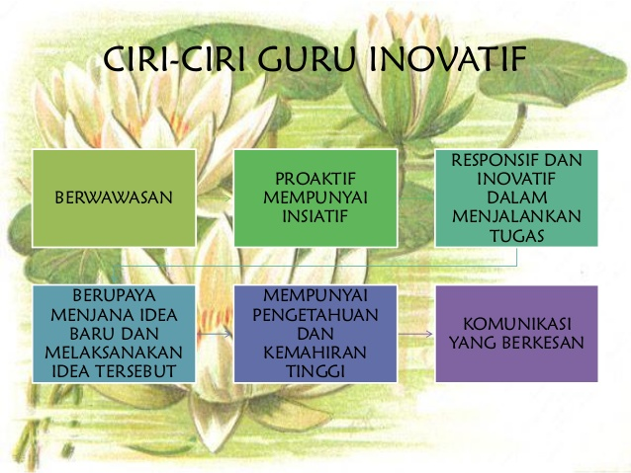

Slide 22
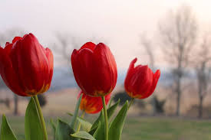
8. MENJADI GURU ADALAH BAKTI Maka aku mendidik dengan kerendahan hati

